Slide 1
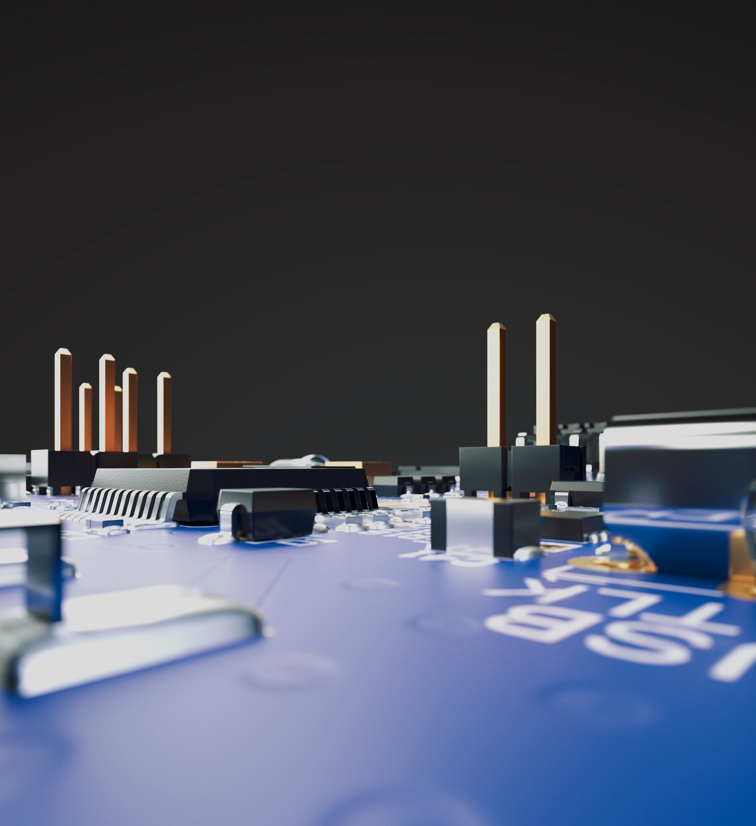
TP04 – PWM STM32
TP 01 – GPIO
STM32
Toulon
Julien Terrier (COOLab Rousset)

Slide 2

Objectifs du TP 04
Objectifs:
Configurer un Timer pour générer un signal PWM
Piloter le moteur dc sur la carte COOLab

Slide 3
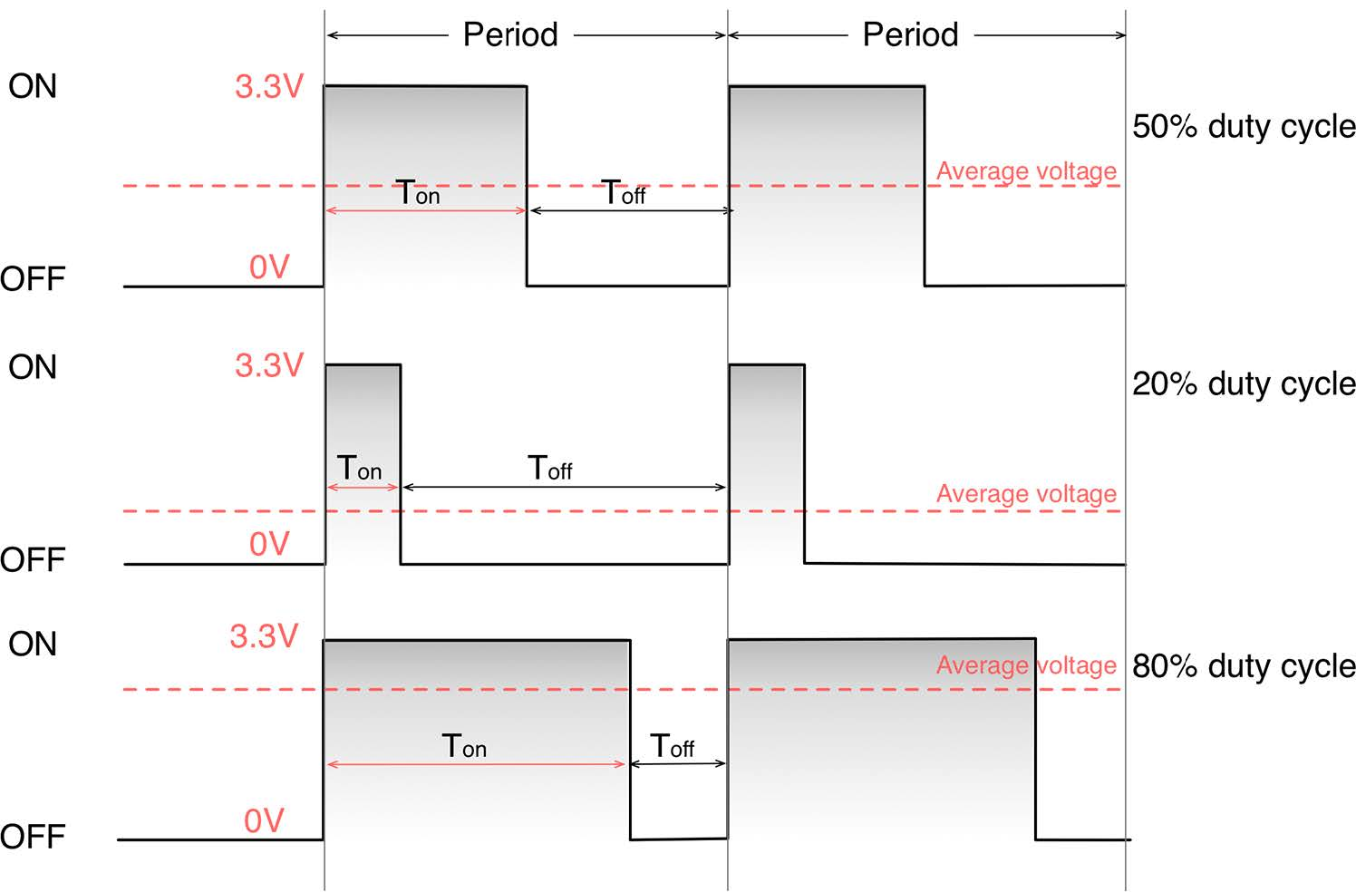
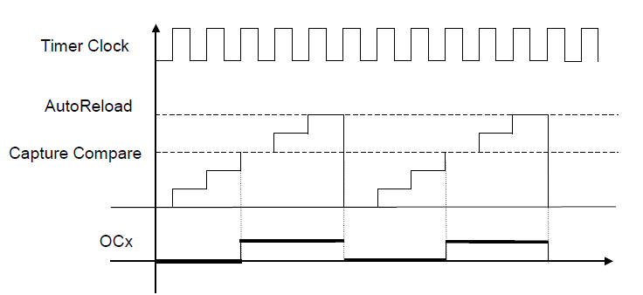
Qu’est-ce qu’un PWM ?
Un signal PWM (Pulse Width Modulation) est un signal périodique dont le rapport cyclique (Durée à l’état haut/Période) est variable.
Grâce au PWM, nous allons faire tourner le moteur de la carte COOLab.

Slide 4
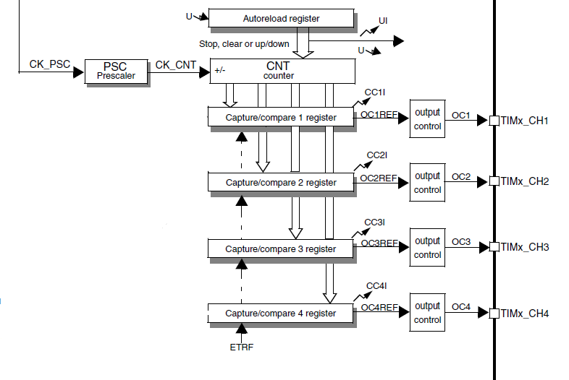
Timer en mode PWM
1 -Configurer le module compteur
2.1 Configurer la voie en output(Channel)
2.2 Configurer le mode PWM pour la voie désirée
2.3 Configurer le rapport cyclique
2.4 Activer la sortie
2 -Configurer le module Output Compare

Slide 5
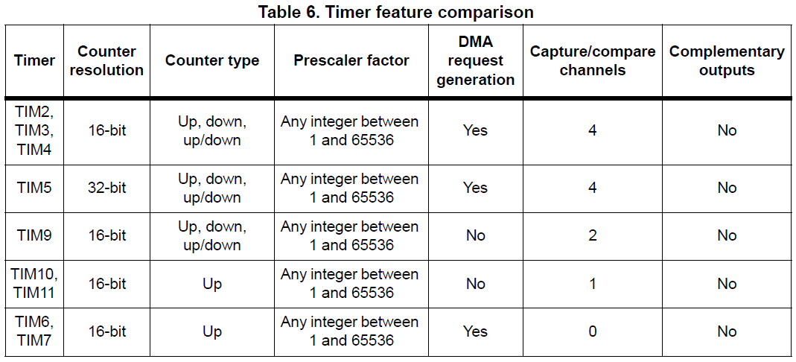
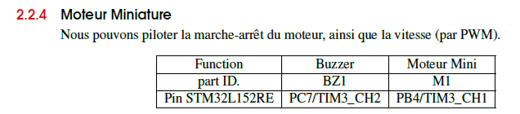
Timer 3 + Carte COOLab

Slide 6
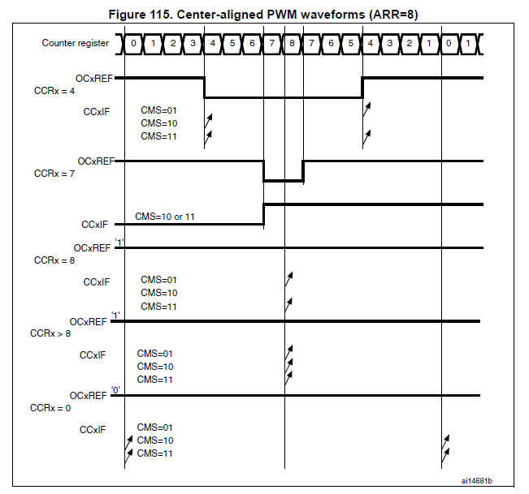
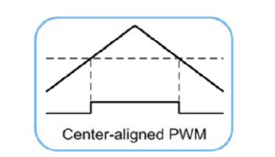
PWM – Center Aligned Mode
Pour le moteur, nous allons utiliser le Center Aligned Mode du PWM. Le Duty Cycle, fixé par le registre CCR3, va régler le temps durant lequel le moteur sera à ON et le temps durant lequel le moteur sera à OFF.
ARR: Auto Reload Register (“stop condition”)
PSC: Prescaler
CCRx: Capture Compare Register x (x=3 for TIMER3)
➔ Permet de fixer le duty cycle
Notes:
OCxREF ➔ The OCxRef signal is forced low when the counter (CNT) matches the capture/compare register (CCRx);
CCxIF ➔ Interrupt Flag
CMS ➔ Center-aligned mode selection
00: Edge-aligned mode. The counter counts up or down depending on the direction bit (DIR). 01: Center-aligned mode 1. The counter counts up and down alternatively. Output compare interrupt flags of channels configured in output (CCxS=00 in TIMx_CCMRx register) are set only when the counter is counting down. 10: Center-aligned mode 2. The counter counts up and down alternatively. Output compare interrupt flags of channels configured in output (CCxS=00 in TIMx_CCMRx register) are set only when the counter is counting up. 11: Center-aligned mode 3. The counter counts up and down alternatively. Output compare interrupt flags of channels configured in output (CCxS=00 in TIMx_CCMRx register) are set both when the counter is counting up or down. Note: It is not allowed to switch from edge-aligned mode to center-aligned mode as long as the counter is enabled (CEN=1)

Slide 7

Exemple du Center Aligned Mode
TIMER3 Init
CC enable motor is turning
TIMER enable:
Up/DownCounting
While (CNT<ARR)
TIMER disable:
Stop counting and motor
CCER = 0x1
CC1E = 0x1
CR1
CEN = 0x1
CR1
CEN = 0x0
ARR=8
CNT
Counter Register
0
1
2
3
4
5
6
7
8
7
6
5
4
3
2
1
0
CCRx=4
OCxREF
CCRx=7
OCxREF

Slide 8
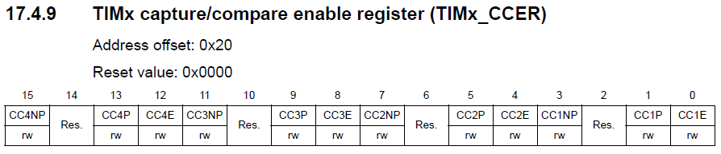
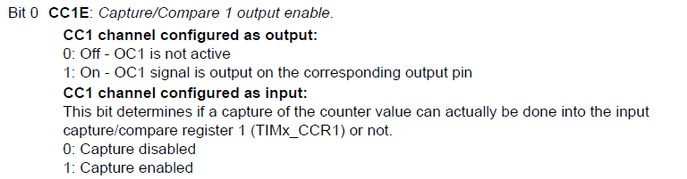
Registres de configuration

Slide 9
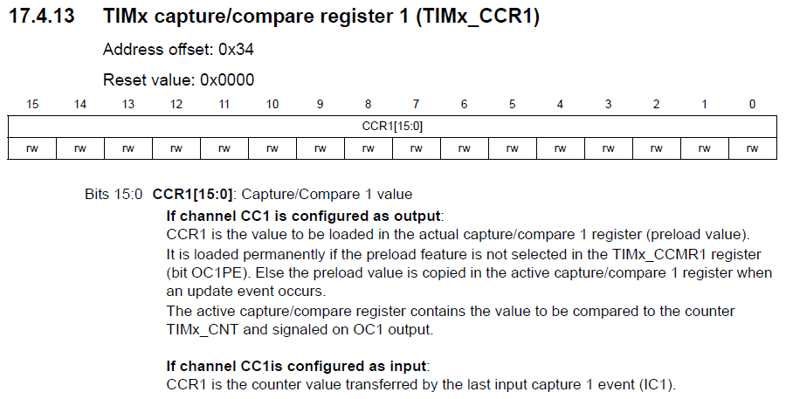
Registres de configuration
FIXE LE RAPPORT CYCLIQUE DU SIGNAL PWM GENERE

Slide 10
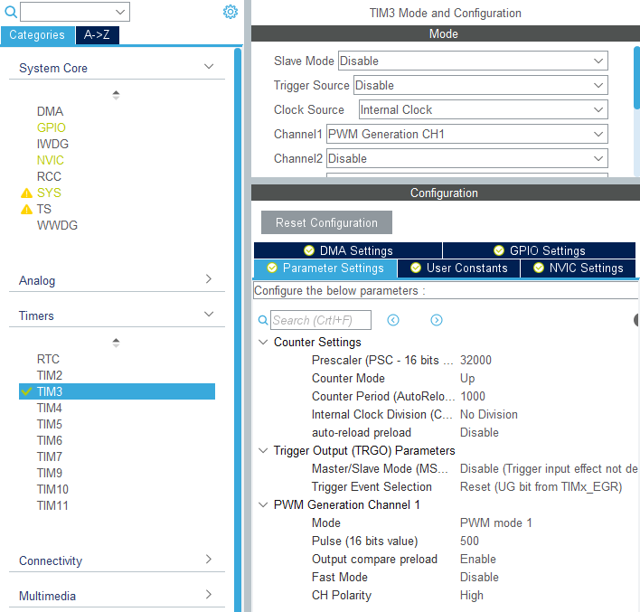
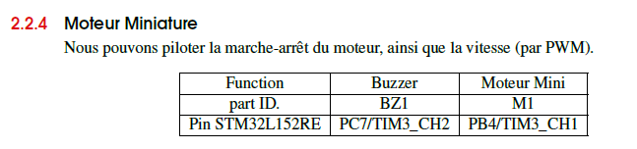
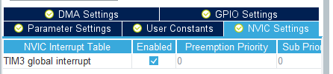
Configuration pour le TP
32 000 000
prescaler
AAR
Configuration du Prescaler à 32000
-> +1 au compteur tous les 32000 coups d’horloges (1ms)
Configuration du registre ARR à 1000
-> action tous les 1000 incrémentation du compteur
Configuration du Duty cycle a 500
-> le moteur tournera la moitié du temps (ARR=1000)
Notes:
Mode PWM 1 : en incrémentation, le canal est actif tant que Period < Pulse, sinon il est inactif.
En décompte, le canal est inactif tant que Period > Pulse, sinon il est actif.
- Mode PWM 2 : en décrémentation, le canal 1 est inactif tant que Period < Pulse, sinon il est actif.
En décomptage, le canal 1 est actif tant que Period > Pulse, sinon il est inactif.

Slide 11
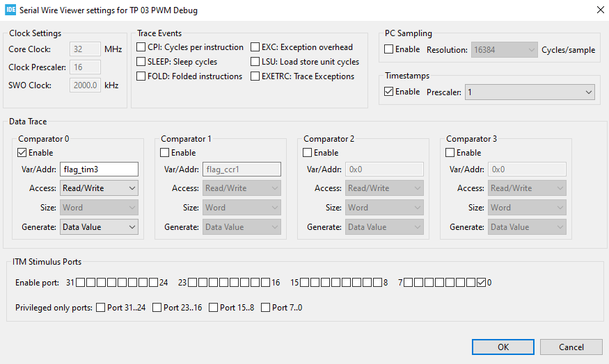
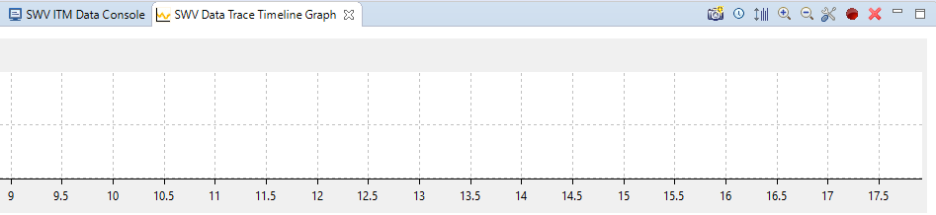
Espionner une variable
Configurer, puis pensez à faire « Start Trace » pour activer le printf et le Timeline Graph ☺

Slide 12

Exercice 1 (1/2)
A partir de l’IDE configurer:
Le Timer3 (voir slides précédents)
Le printf
LED0, LED1
Bouton Poussoir de la carte COOLab
Bouton 2 avec le label « BP2_onOff »
Bouton 3 avec le label « BP3_speedDown »
Bouton 4 avec le label « BP4_speedUp »
Dans le main.c:
Créer une variable int flag_tim3=0;
Fonction qui sera appelée dans le callback du fichier d’interruption
Fonction qui sera appelée dans le fichier d’interruption comme une interruption
Avant le while(1), il faut
Afficher un message « Hello PWM Exercice 1 »
Afficher un message « Timer 3 initialized – LED OFF »
Démarrer le Timer 3 en mode interruption
Afficher un message « Timer 3 enabled »

Slide 13
Exercice 1 (2/2)
Dans le fichier d’interruption it.c:
Appeler la fonction TIM3_IRQ() depuis la fonction d’interruption du Timer 3
Comme dans le TP IRQ précédent, l'appui sur le Bouton 2 doit générer une interruption
Ensuite, il faut appeler la fonction callback et qu’elle reçoit le bouton appuyé
Dans la fonction callback, il faut appeler la fonction motor et lui envoyé 1 ou 0 pour démarrer ou éteindre le moteur.
Le fonctionnement du Bouton 2 sera le suivant:
J’appuie une fois, je démarre le moteur
J’appuie une deuxième fois, j’arrête le moteur.
Void motor(int motorstate) Ci-dessous, l’algorithme de la fonction
Reçoit 1 ou 0
Si motorState = 1
➔ Fonction HAL qui Start le PWM sur le channel 1 (HAL_TIM_PWM_xxx(XXX,XXX))
LED0 = ON (Faire HAL_GPIO_TogglePin() )
Afficher un message « Motor activated, LED ON »
Si motorState = 0
➔ Fonction HAL qui Stop le PWM sur le channel 1
LED0 = OFF (Faire HAL_GPIO_TogglePin() )
Afficher un message « Motor disabled, LED OFF »
Void TIM3_IRQ() Ci-dessous, l’algorithme de la fonction
Faire Toggle LED 1
Faire varier l’état de la variable flag_tim3 en fonction de son état précédent
0->1
1->0

Slide 14
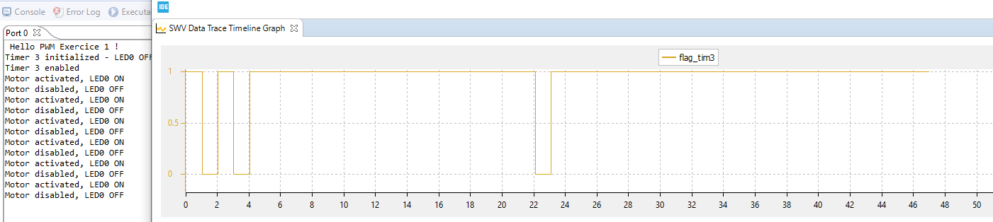
Exercice 1 Résultat

Slide 15
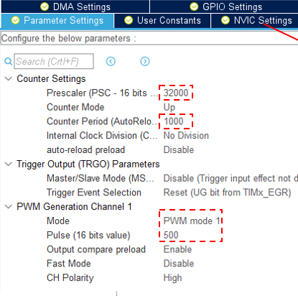
Exercice 2 (1/2)
Dans le fichier d’interruption:
Déclarer une variable int flag_ccr1
Gérer les appuis sur les Boutons 3 et 4 pour diminuer/augmenter de 125 le duty cycle.
Pour cela, il faut modifier la valeur du registre CCR1 du Timer3.
Pour modifier le registre CCR1 du Timer3, il faut passer par un pointeur
La syntaxe pour modifier le registre CCR1 du Timer 3 est la suivante: TIM3->CCR1
Dans la configuration du PWM, nous avons mis 500 comme valeur de pulse. Cela veut dire que sur 1000 du ARR, le moteur sera ON la moitié du temps, et OFF l’autre moitié
Pour l’exercice, nous allons faire varier le duty cycle par pas de ± 125
Les valeurs possibles sont donc 125-250-375-500-625-750-875-1000

Slide 16
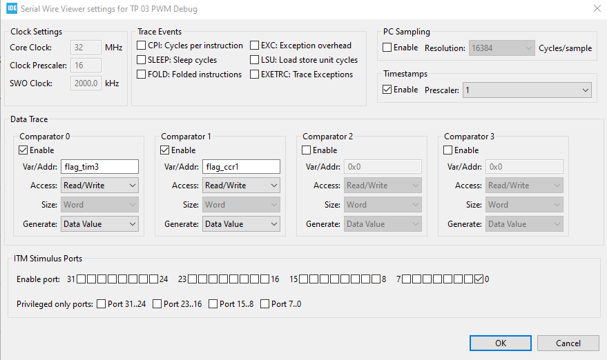
Exercice 2 (2/2)
Algorithmes des Boutons 3 et 4:
Un appui sur le Bouton 3 (BP3_speedDown) diminuera le duty cycle de 125 si celui-ci est supérieur à 125. Attention le moteur ne doit pas s’arrêter !
Afficher un message « Motor speed = %lu »(%lu est la valeur de TIM3->CCR1)
Si la vitesse est déjà à 125 et que l’on appui sur le bouton, on affiche le message « Motor speed already at min speed = %lu » (donc %lu=125)
flag_ccr1 prends la valeur de TIM3->CCR1
Un appui sur le Bouton 4 (BP4_speedUp) augmentera le duty cycle de 125 si celui-ci est inférieur à 1000
Afficher un message « Motor speed = %lu »(%lu est la valeur de TIM3->CCR1)
Si la vitesse est déjà à 1000 et que l’on appui sur le bouton, on affiche le message « Motor speed already at max speed = %lu » (donc %lu=1000)
flag_ccr1 prends la valeur de TIM3->CCR1
Espionner la variable flag_ccr1 et afficher le chronogramme (voir slide suivant)

Slide 17
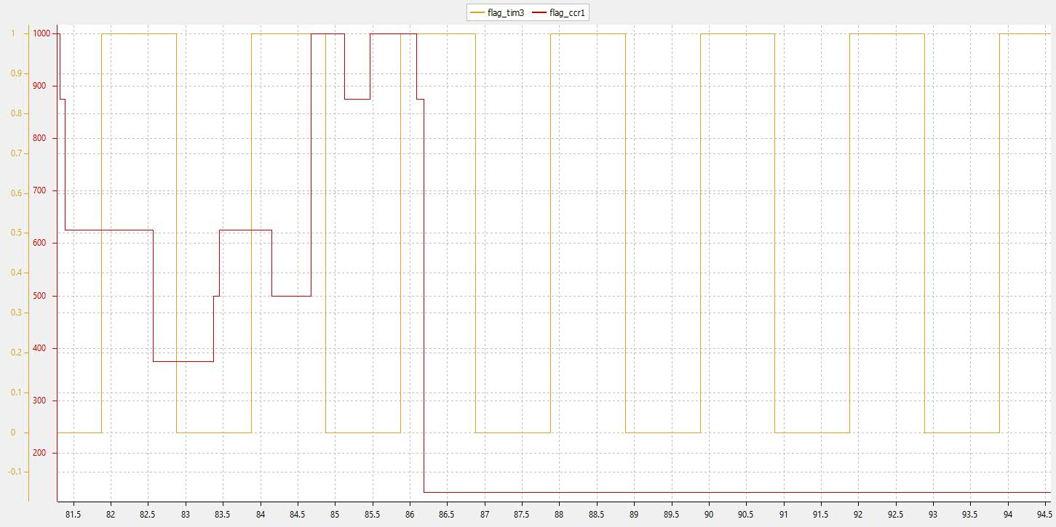
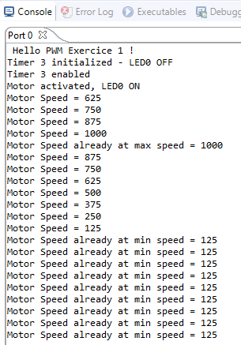
Exercice 2 Résultat

Slide 18


Slide 19
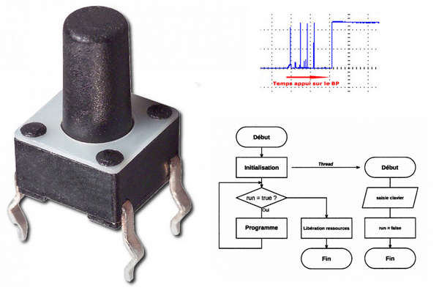
L’effet rebond
L'effet rebond (ou "bouncing") en électronique se produit lorsqu'un bouton poussoir ou un interrupteur est activé. Au lieu de faire un contact propre et unique, les contacts métalliques internes se touchent et se séparent rapidement plusieurs fois avant de se stabiliser, ce qui génère des impulsions électriques indésirables. Cela se traduit par de multiples transitions entre l'état "ouvert" et "fermé" en un très court laps de temps, créant ainsi des signaux parasites.
Ces rebonds peuvent causer des erreurs dans les circuits numériques, où chaque transition est interprétée comme une action distincte. Pour éliminer ces effets indésirables, on utilise des techniques de "dé-bouncing", comme des filtres électroniques (avec des condensateurs et des résistances) ou des solutions logicielles (temporisation) pour s'assurer que seul un changement propre et stable est détecté lors de l'appui sur le bouton.

Slide 20
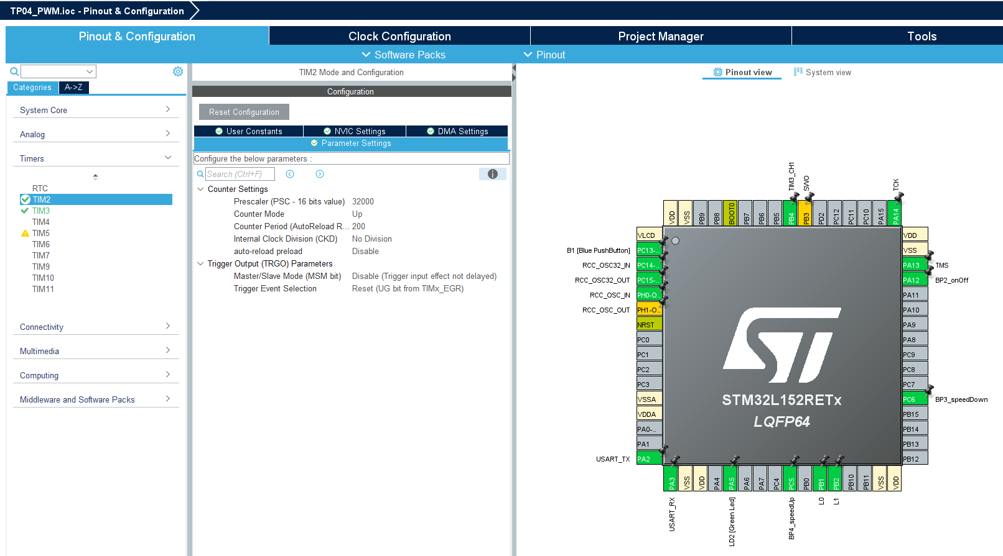
Solution logicielle (1/2)
Nous allons utiliser un basic timer pour capturer l’état du bouton au premier appui, avec la mise en place d’un flag nous allons ignorer les rebonds, enfin nous changerons l’état du flag après un certaine période afin de reconsidérer l’appui du bouton.

Slide 21
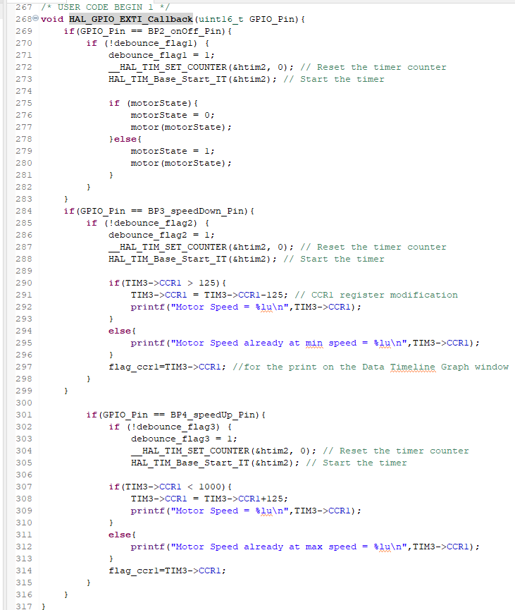
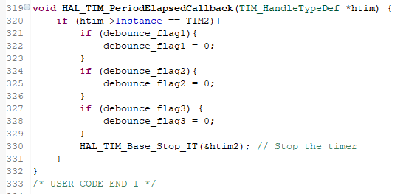
Solution logicielle (2/2)

